Slide 1
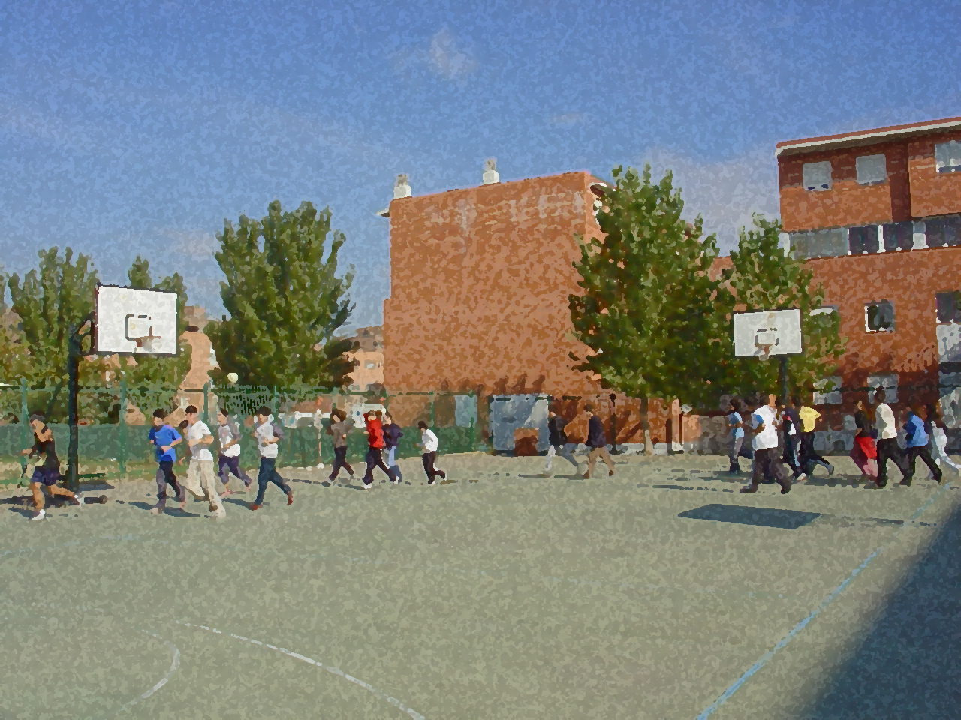

Fundamentos para la ESO y el Bachillerato. Un aprendizaje comprensivo y vivencial
El balónkorf

Slide 2
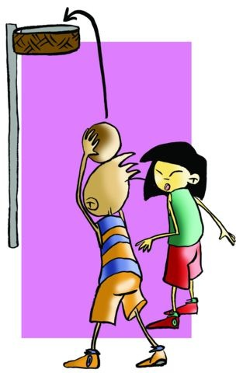
El balónkorf
Objetivos
Orígenes
Reglamento básico
Instalaciones
Materiales
Recursos técnico-tácticos básicos
Cuestionario y actividades

Slide 3
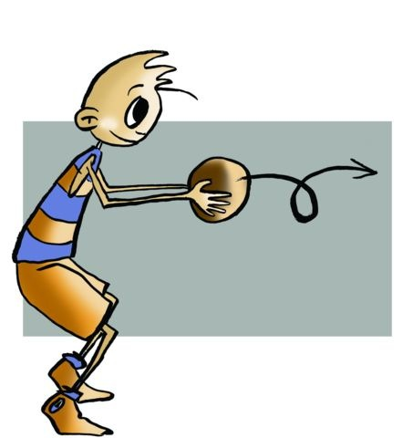
Objetivos
- Conocer los elementos técnico-tácticos y reglamentarios básicos del Balonkorf, comprendiendo su aplicación en situaciones de juego real y colaborando con sus compañeros en la elaboración y puesta en práctica de las actividades.

Slide 4
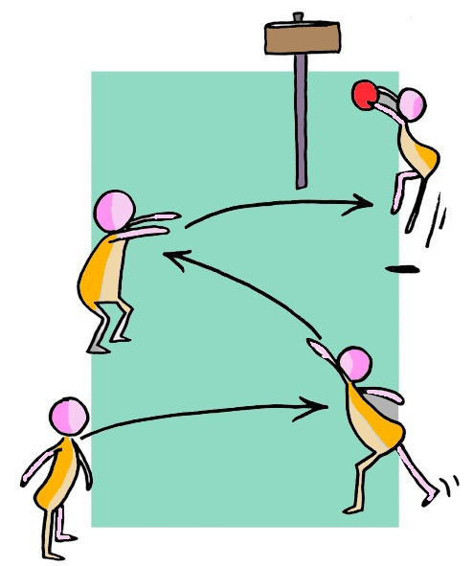
ORÍGENES
El Balónkorf nació en Holanda a principios de siglo. El maestro holandés Nico Broekhuysen en 1902 conforma un pequeño reglamento cuyo objetivo fue aportar una acción lúdica en donde pudiesen jugar chicos y chicas simultáneamente. Su nombre proviene del flamenco Korfball, en donde "Korf" significa "cesto".

Slide 5
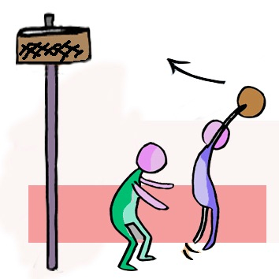
REGLAMENTO BÁSICO
La composición de los equipos es mixta, participando 4 chicos y 4 chicas por cada equipo.
El campo está dividido en dos mitades de forma que dos chicos y dos chicas se situarán en cada mitad.
Cada chico de un equipo cubrirá a otro chico del equipo contrario, lo mismo ocurre con las chicas.
Los jugadores no pueden salirse de la mitad del campo que tienen asignada.
El objetivo del juego es pasar el balón por el cesto, de arriba abajo.

Slide 6
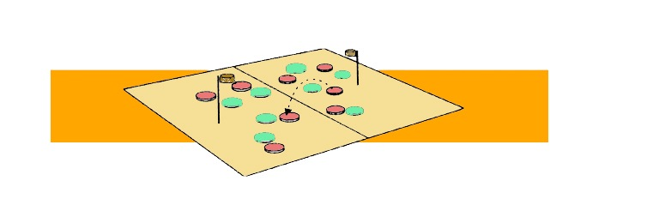
El jugador que está en posesión del balón no se puede mover, deberá botarlo, pivotar, tirar a cesto o pasar a un compañero, aunque si puede dar el paso necesario para saltar y lanzar a cesto.
Cada vez que se consigue un tanto se realizará un saque desde el centro del campo.
Al tirar a cesto hay que realizarlo en salto y con ambas manos.
La duración del partido es de dos tiempos de 30’ con un descanso de 10’.

Slide 7
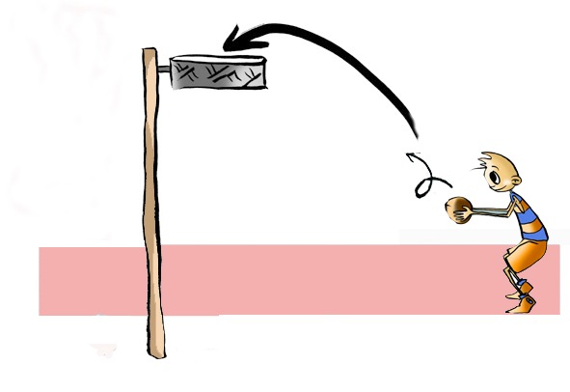
Lo que NO nos permite el reglamento es:
Tocar a un jugador del otro equipo.
Actuar con violencia.
Lanzar al cesto un jugador que actúa de defensa.
Tocar el balón con los pies.
Marcar a un jugador del otro sexo, o a uno que ya está marcado.
Entregar el balón en las manos del compañero, deberemos pasárselo.
Estas infracciones serán penalizadas con tiro libre y será efectuado por un jugador del equipo perjudicado desde el lugar donde se cometió la falta.
Se considera penalti cuando la infracción se realiza a un jugador en clara acción de tirar a cesto y anotar un punto, se lanzará desde el punto de penalti, en salto y a 2,5 metros del cesto y de cualquier jugador

Slide 8
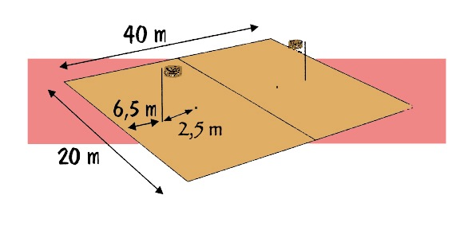
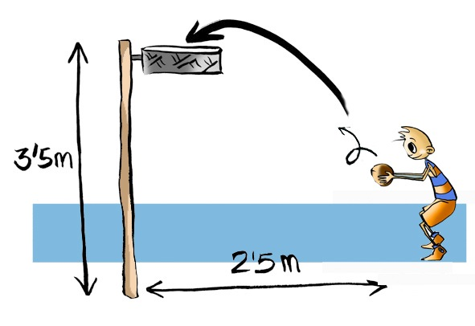
Instalaciones
Postes: están situados a 6,5 metros de la línea de fondo y tienen una altura de 3,5 metros.
Balón: sirve el de fútbol

Slide 9
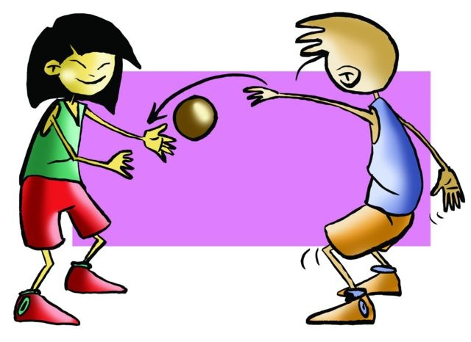
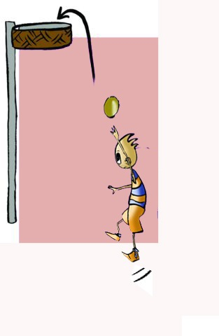
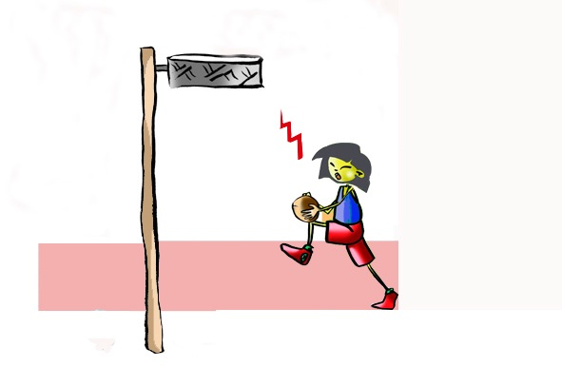
RECURSOS TÉCNICO -TÁCTICOS BÁSICOS
Los recursos tácticos básicos del balónkorf y que se refieren a: pases, recepciones y entradas a cesto son similares a los de baloncesto.
- Pases y recepciones: el pase suele hacerse con una mano
- Tiro a distancia: realizar lo describiendo la figura de un "6" a la hora de lanzarlo para darle mayor impulso. Tiro de abajo en extensión y tiro de gancho

Slide 10
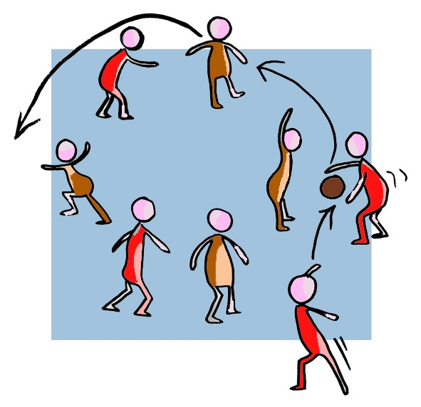
Organización táctica conjunta
El profesor Gerardo Ruiz, propone una progresión que se inicie con los recursos tácticos básicos: pases, recepciones y tiros; utilizándolos en situaciones jugadas de 2 contra 2; 3 contra 3; 2 contra 1; juegos adaptados, para, por fin llegar al juego real del BALONKORF siguiendo las normas y reglas establecidas anteriormente.

Slide 11
Si has atendido, contestarás sin problema a las siguientes cuestiones.
¿Por qué se llama Balónkorf?
¿Podrías comentar la característica que destaca en este juego desde la coeducación?
Describe un ejercicio para mejorar el tiro.
Comenta brevemente el juego del Balónkorf
¿Podrías explicar cómo se realiza el tiro de distancia?
¿Podrías arbitrar un partido de Balónkorf mientras juegan tus amigos?

